Slide 1
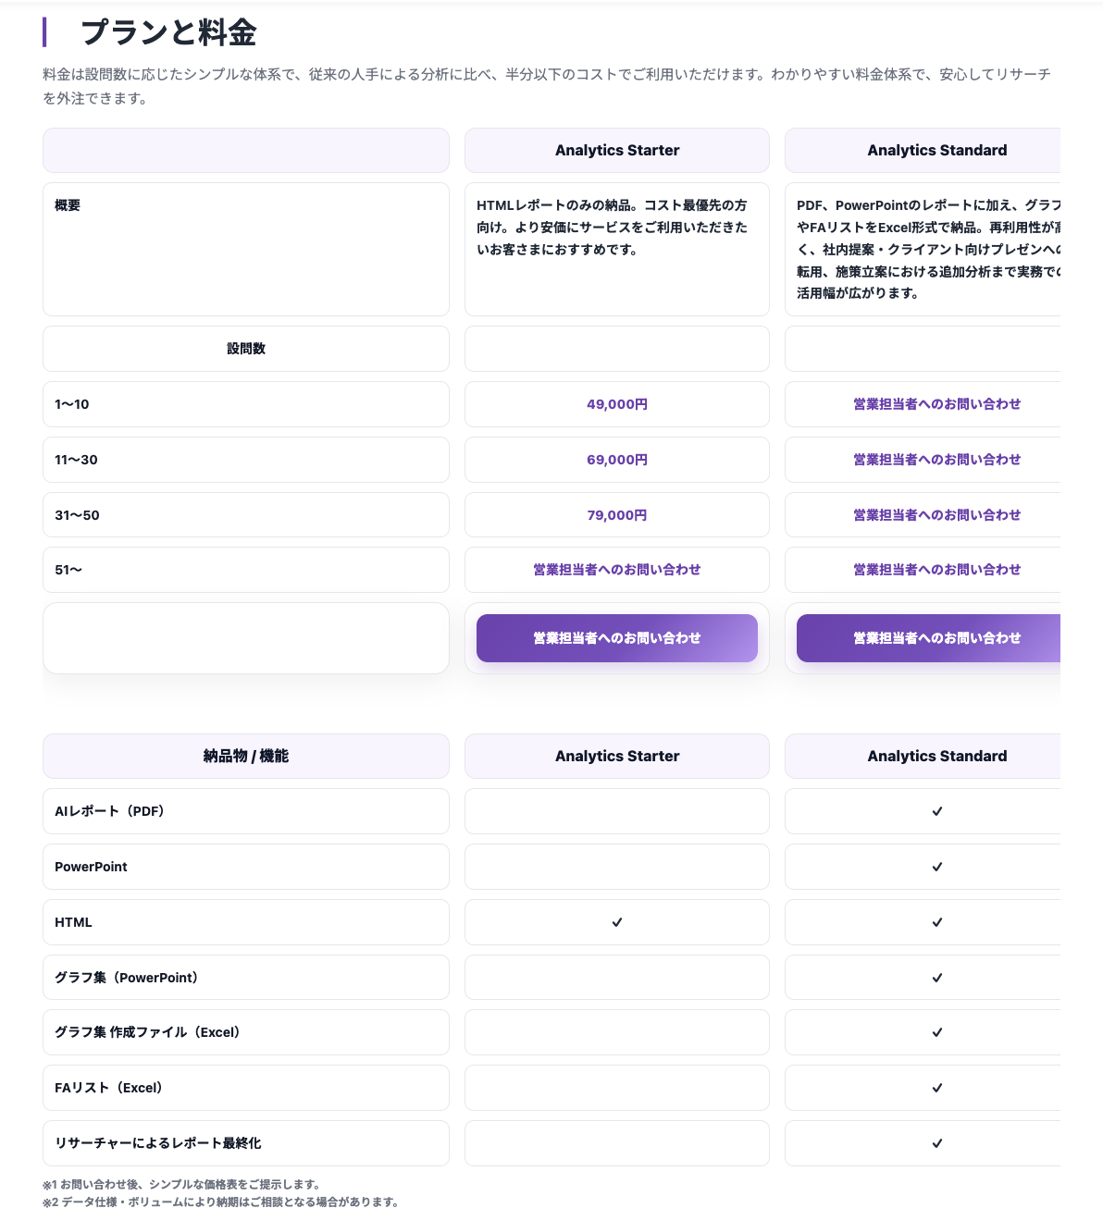
Analytics Standard
概要欄の文字の右端が途切れているのでレイアウトを調整を願いします。
「設問数」見出しの位置はこのように価格帯の直前に1行設ける構成ではなく列見出しに常時固定する形にも変更してください
もともと、以下のようなレイアウトでしたが、あなたが勝手に修正したことによって意味が変わってしまっています。レイアウトを変え元の情報が伝わるように変更してください
納品物 | AIレポート | PDF
 |  | PowerPoint
 |  | HTML
 | グラフ集 | PowerPoint
 | グラフ集作成ファイル | Excel
 | FAリスト | Excel
 | リサーチャーによるレポート最終化 | ー

Slide 2
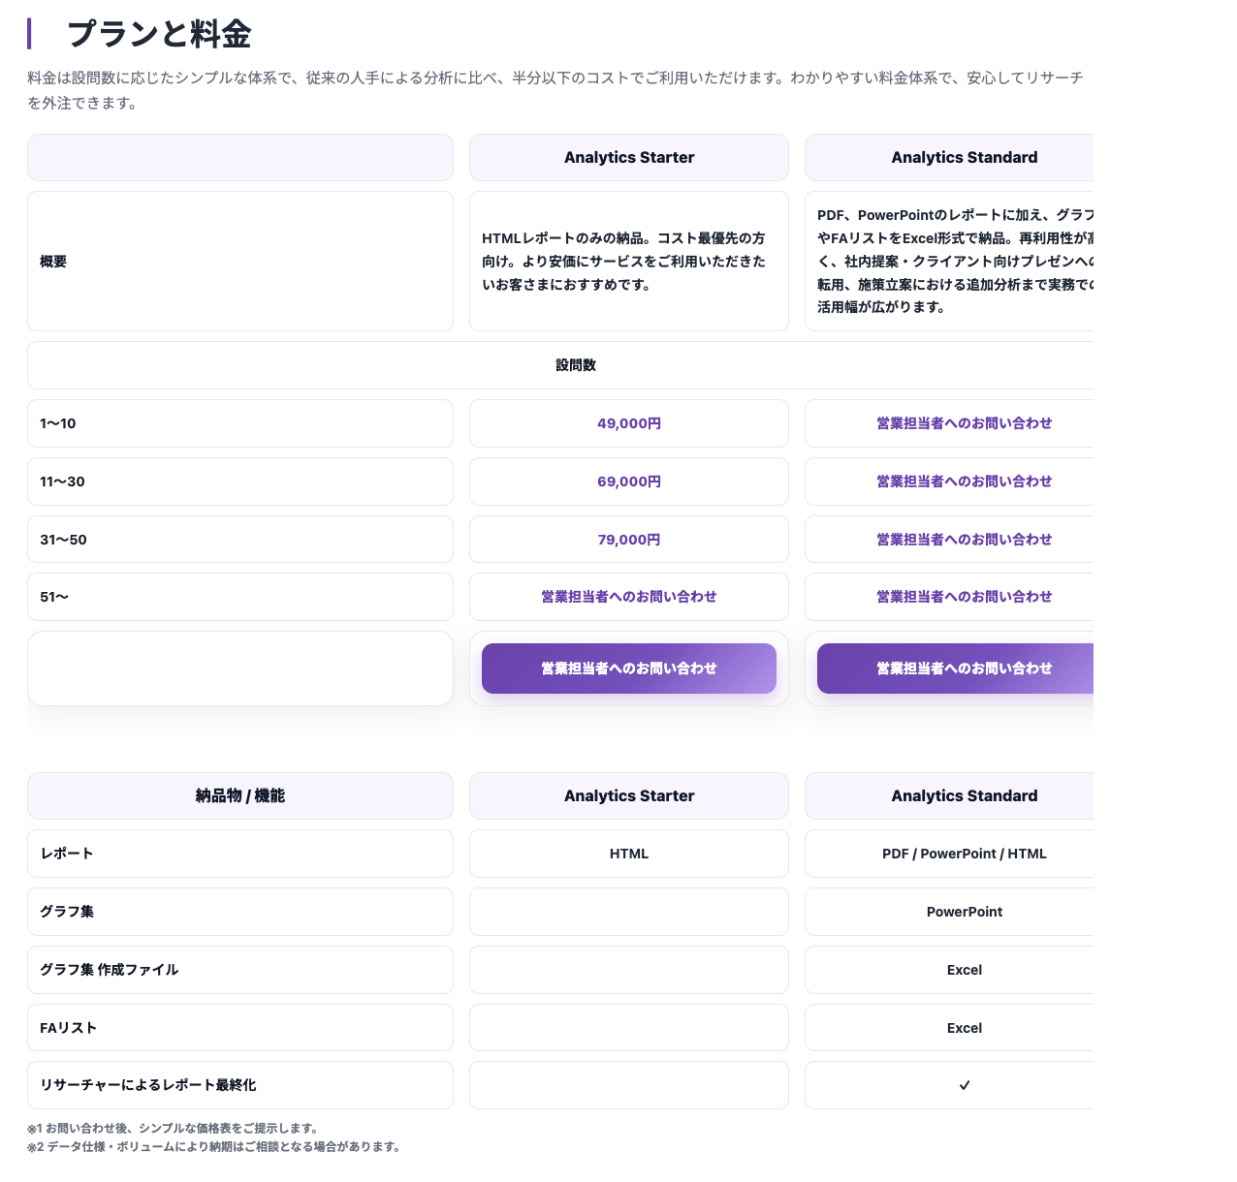
ç
列見出しはやめます
Analytics Standardの
概要欄の文字の右端が途切れているのでレイアウトを調整を願いします。
この部分の行タイトルを2行に分けて、左の行に「設問数」という記載を追加。「設問数の」右側の行タイトルに
1～10
11～30
31～50
51～
を複数行にわたる行タイトルとして記載
この部分の行タイトルを2行に分けて、左の行に「AIレポート
グラフ集」「グラフ集作成ファイル」の行タイトルを配置。右側の行タイトルに「設問数の」右側の行タイトルにPDF、PowerPoint、HTML
PowerPoint、Excel、Excelを記載。言い換えると行タイトルAIレポートの右側の行タイトルにはPDF、PowerPoint、HTMLが縦に並ぶ。以下の表レイアウトを参照
レのみで表現
AIレポート | PDF
 | PowerPoint
 | HTML
グラフ集 | PowerPoint
グラフ集作成ファイル | Excel
FAリスト | Excel

Slide 3
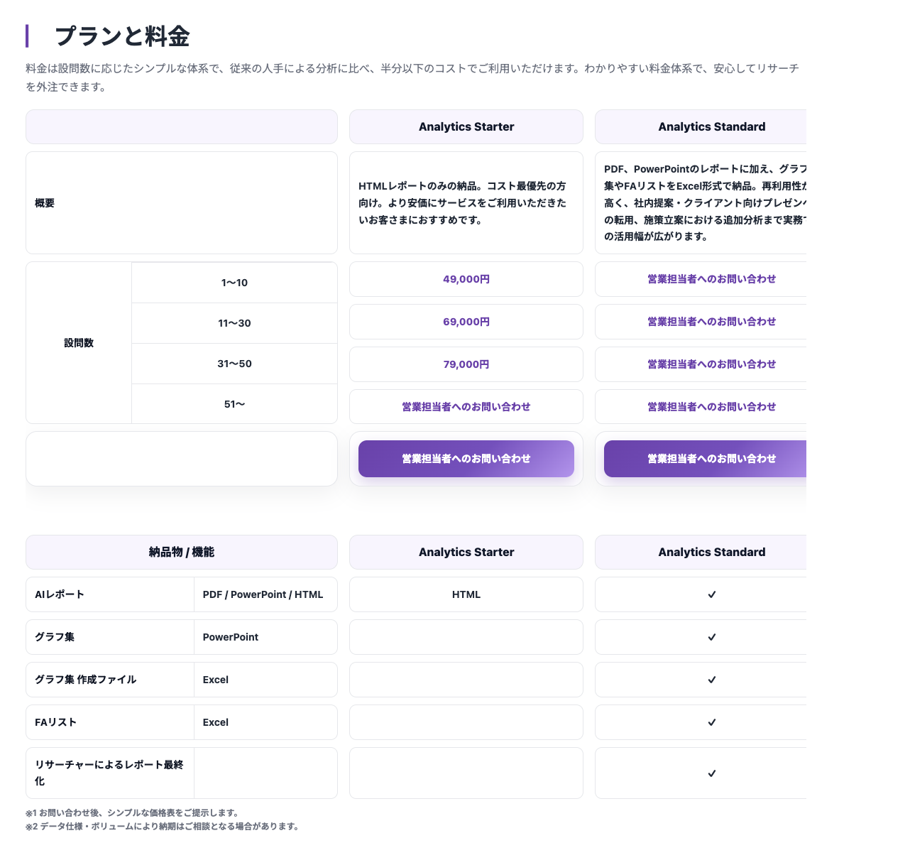
概要の文字のレイアウトを上段揃え
概要の内容の記載の太字表記を止めてください。行タイトルは太字のままでよいです。
左端寄せにします
「営業担当者へのお問い合わせ」というのが4つ記載されていますが、1つにで表現してください
① 左側の行タイトルAIレポートの右側の行タイトルにはPDF、PowerPoint、HTMLが3弾縦に並ぶように変更。以下の表レイアウトを参照
AIレポート | PDF
 | PowerPoint
 | HTML
①のレイアウト変更に伴い、レのみで表現

Slide 4
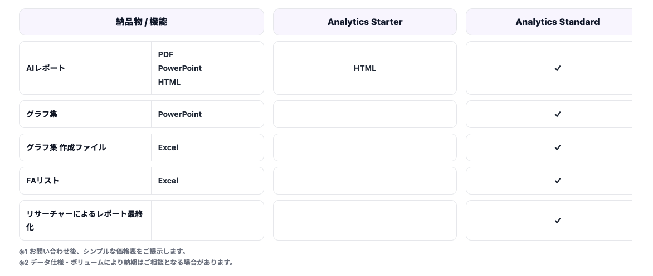
③ ①の変更に伴ってHTMLという文字列の記載を削除
① AIレポートという列タイトルの右側の列タイトルを3行（PDF、PowerPoint HTML）に分割
② ①の変更に伴って「✓」という文字を追加。行タイトルがHTMLの行のみに追加
④ 「✓」を行タイトルPDFのの行に追加。
✓
✓

Slide 5
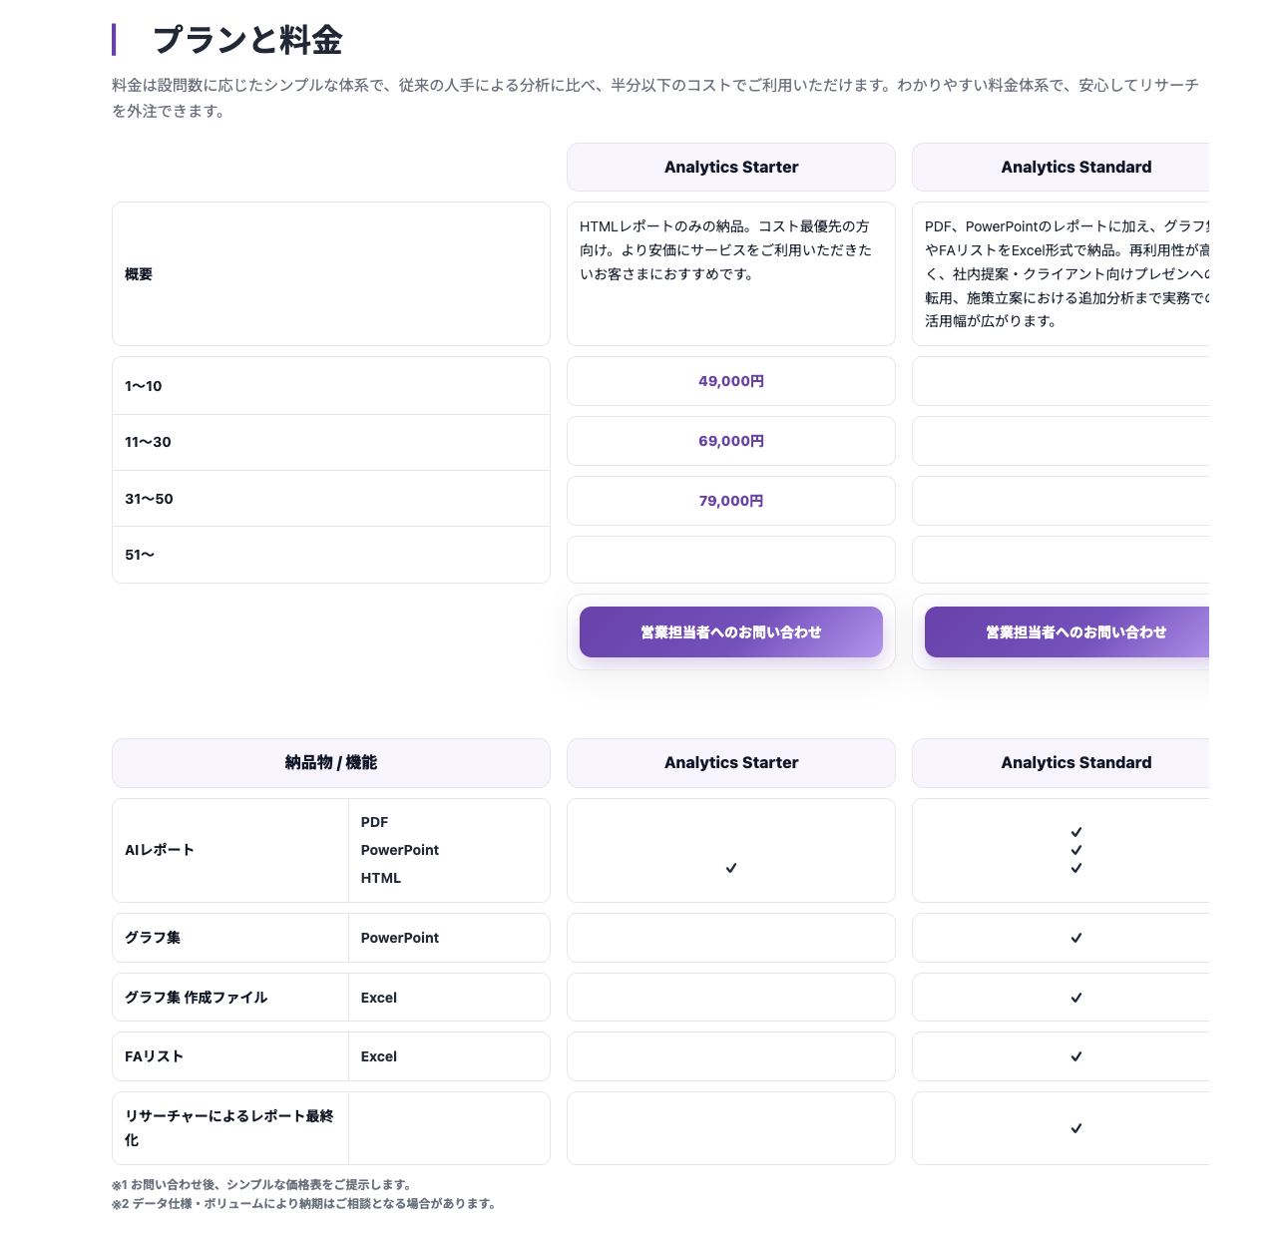
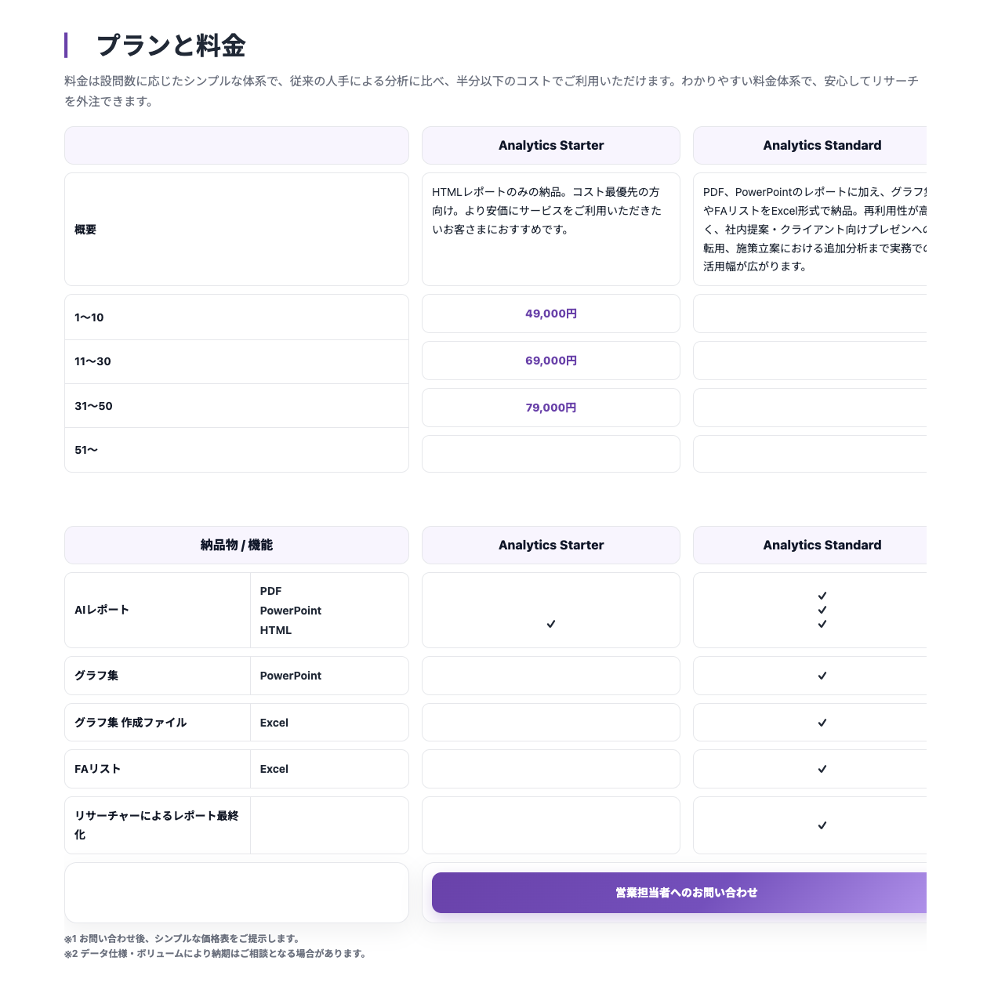
この部分は枠線が見えないようにしてほしい。この際、表のレイアウトは変えない
また、概要という言葉を削除
3行の行間をもう少し取る
PDF、PowerPoint、HTMLという行タイトルと、「✓」の縦位置が合っていないので合わせてください
今の場所ではなく矢印のさすっ場所に左右に2つ配置

